Slide 1
I love Belarus
УО «Гомельский государственный университет
имени Франциска Скорины»
Математический факультет
Кафедра вычислительной математики и программирования
Я люблю Беларусь
Выполнил студент Григоренко Артём
Руководитель к.ф.-м.н. Карасёва Г.Л.

Slide 2
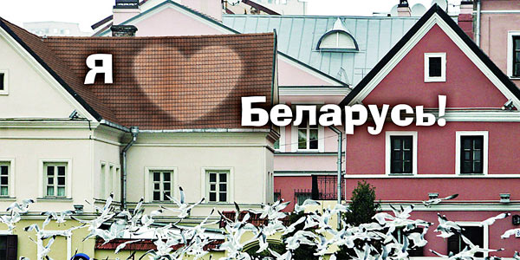
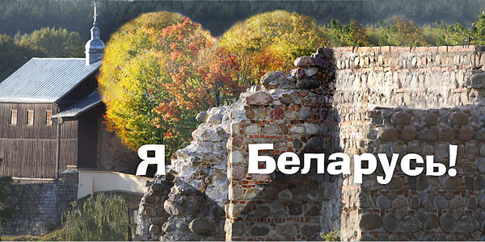

Slide 3
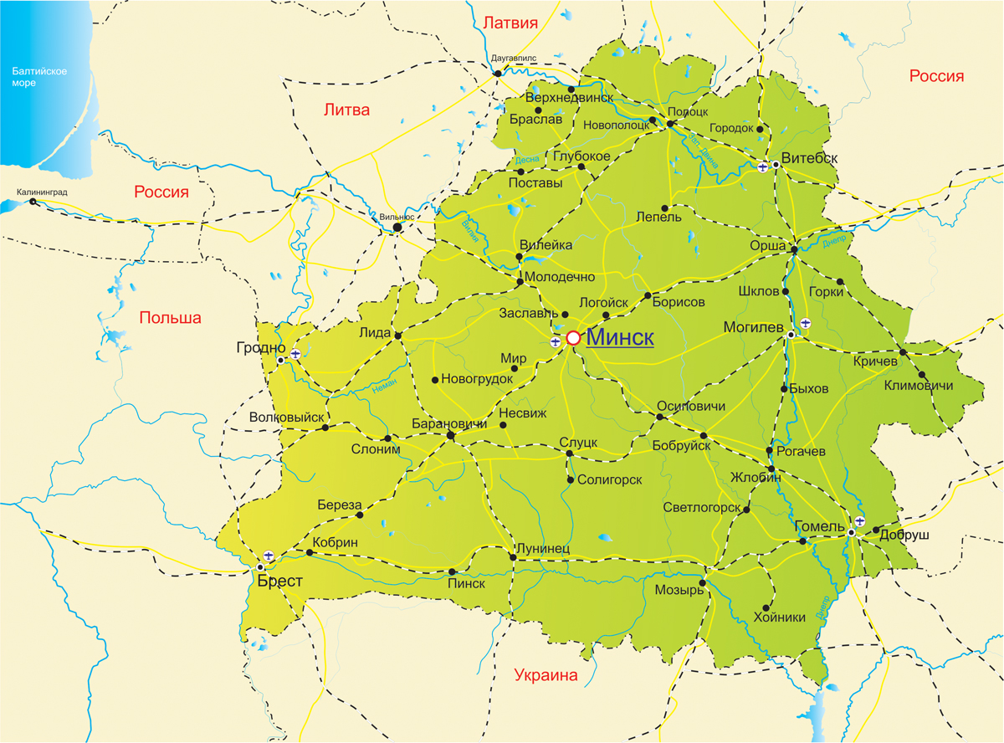
Республика Беларусь

Slide 4
Столица
Минск (1 млн. 836,8 тыс. из 9 млн. 466тыс. человек )

Slide 5
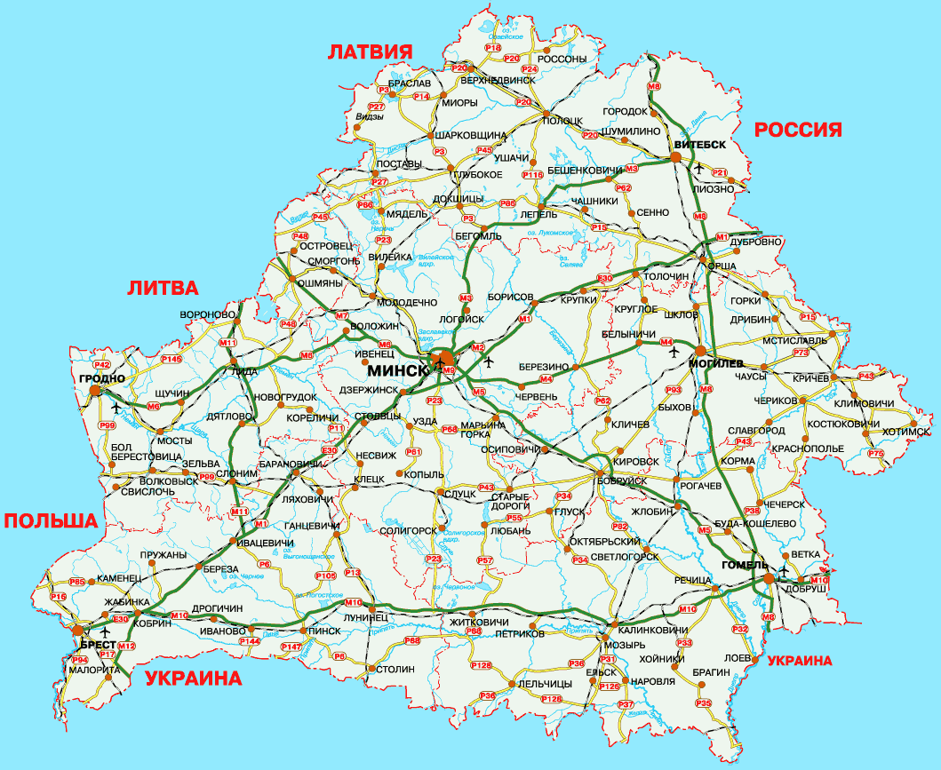
Территория
Общая площадь: 207 600 кв. км. Площадь суши: 207 600 кв. км. Береговая линия: нет выходов к морю

Slide 6
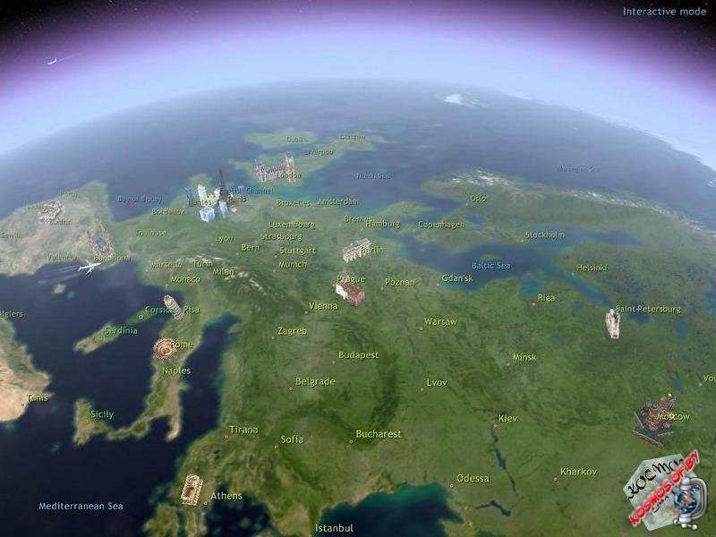
Географические координаты:
53 градуса Северной широты, 28 градусов Восточной долготы

Slide 7
Административно-территориальное деление:
Брест
Гомель
Гродно
Витебск
Минск
Могилев

Slide 8
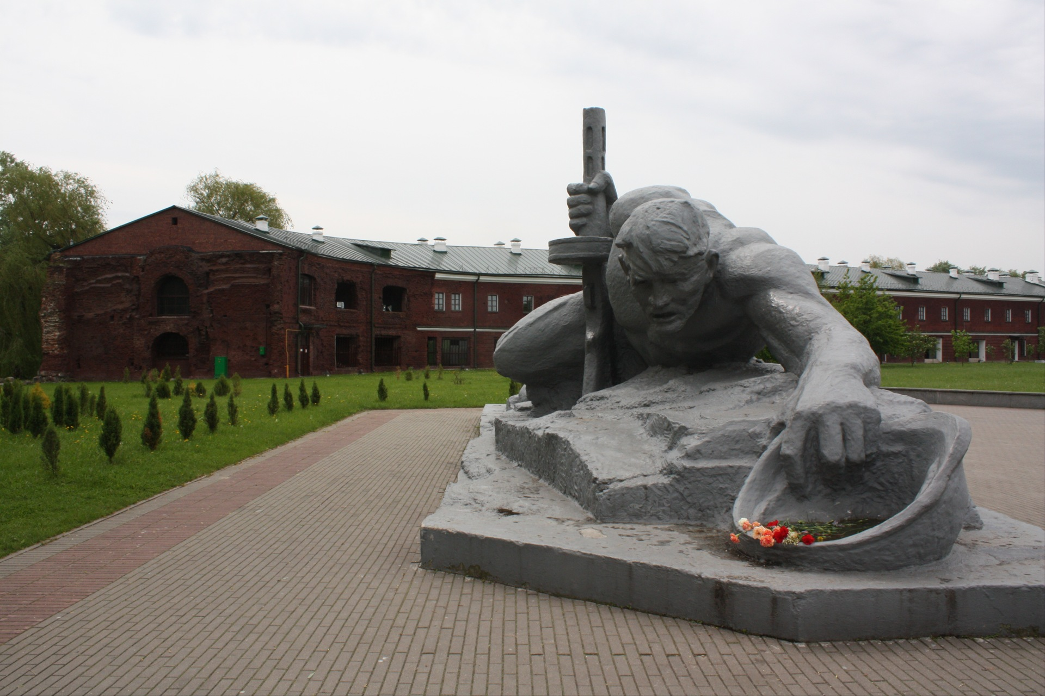
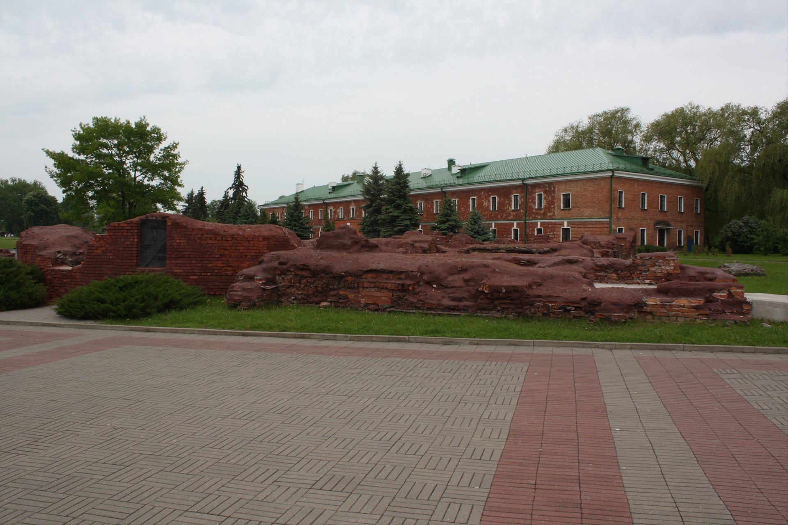
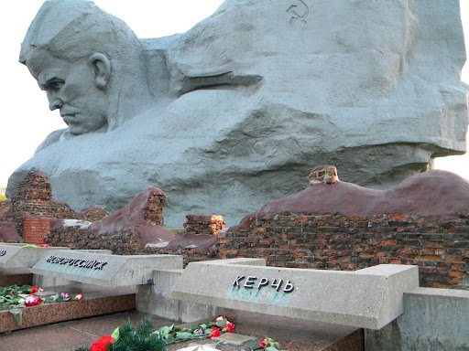
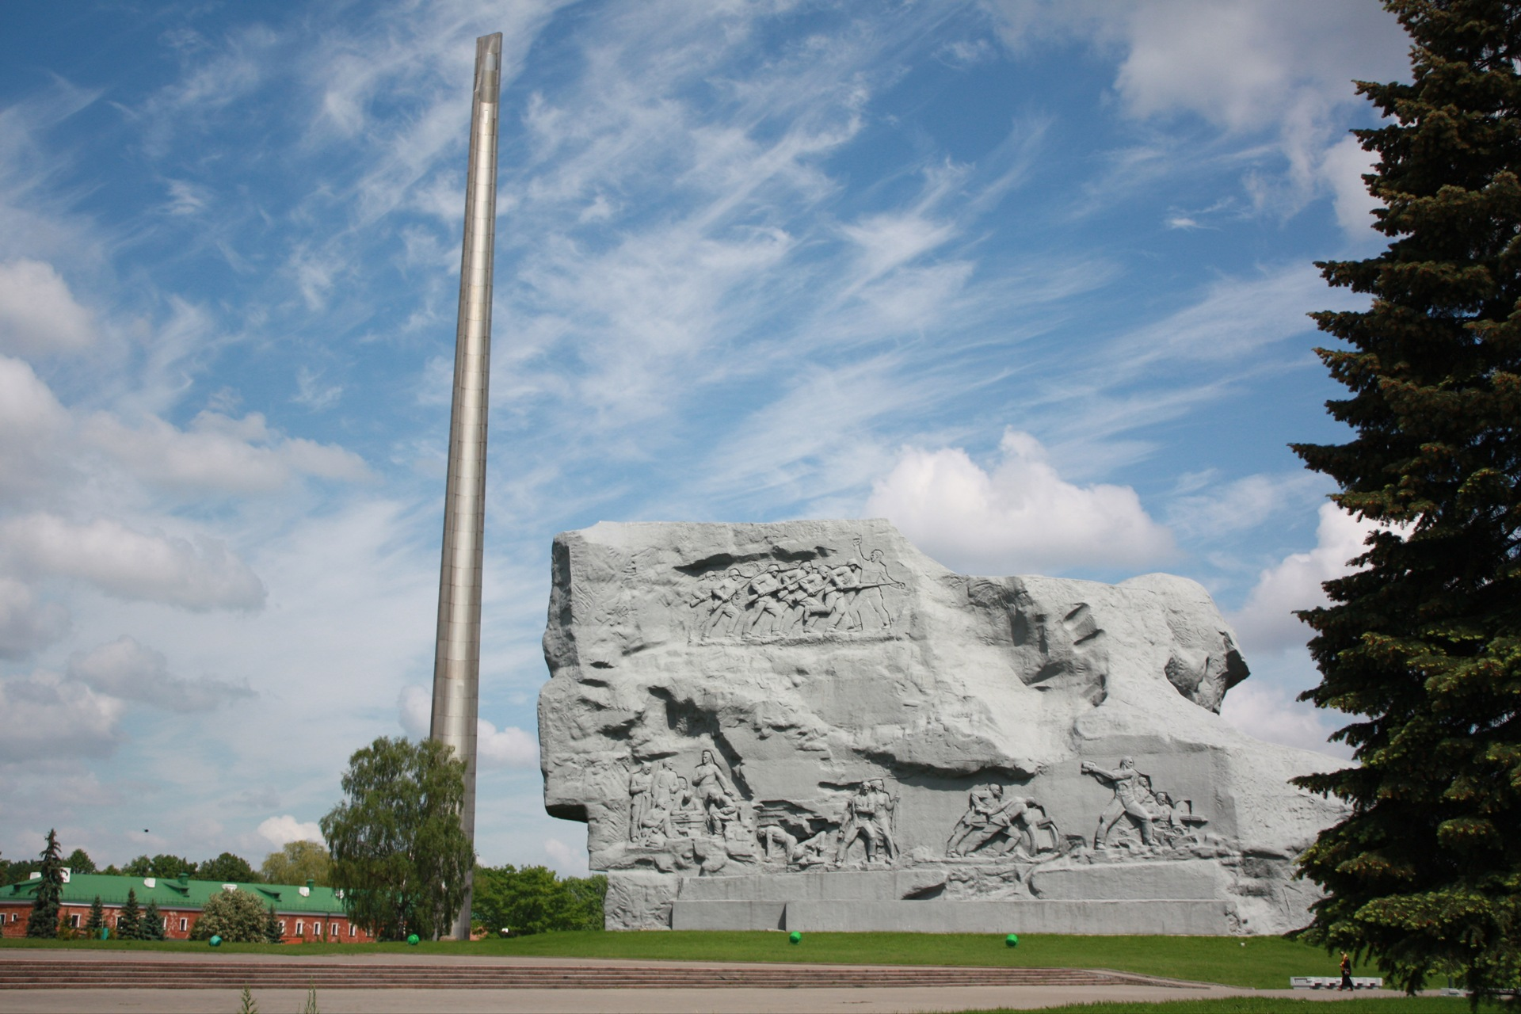
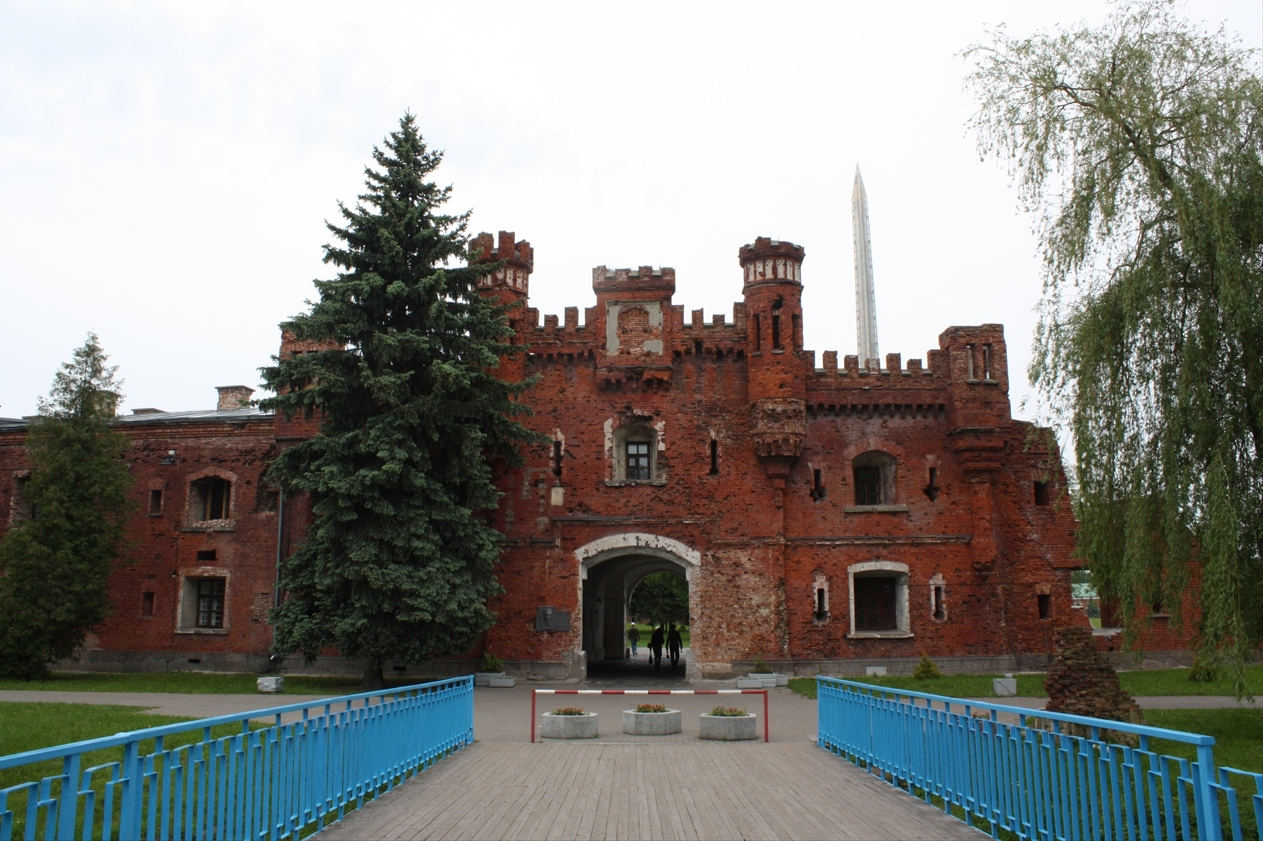
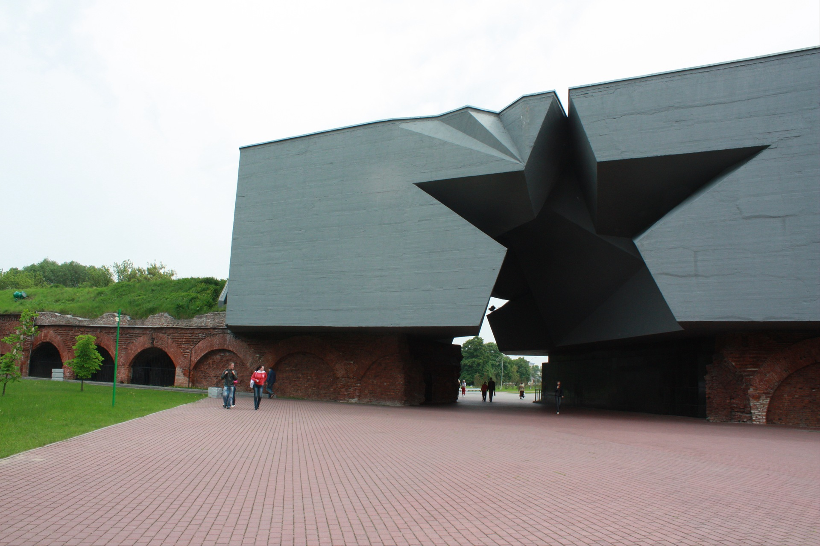
Брест
Визитная карточка Бреста – Брестская Крепость, визитная карточка крепости -Холмские ворота, которые изображены на подавляющем количестве открыток и сувениров.

Slide 9
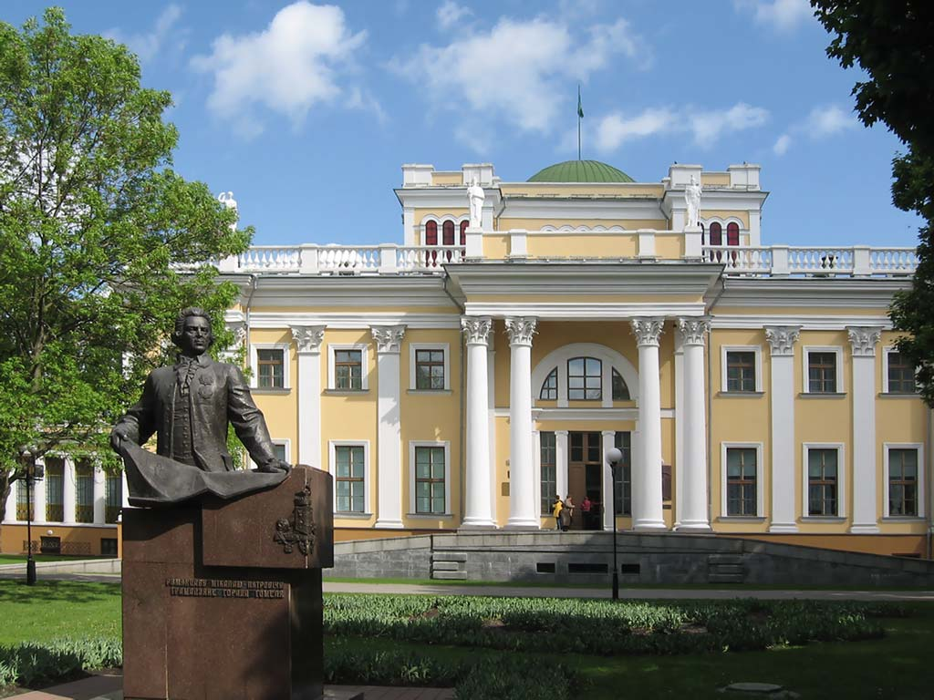
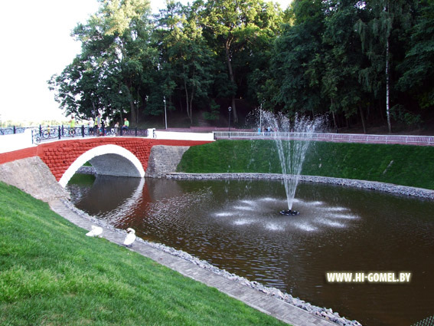
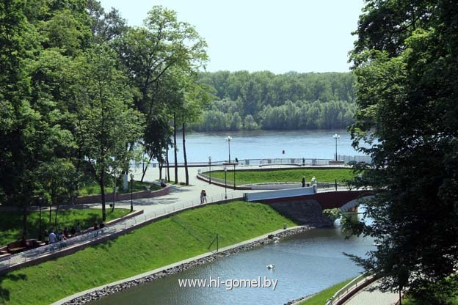
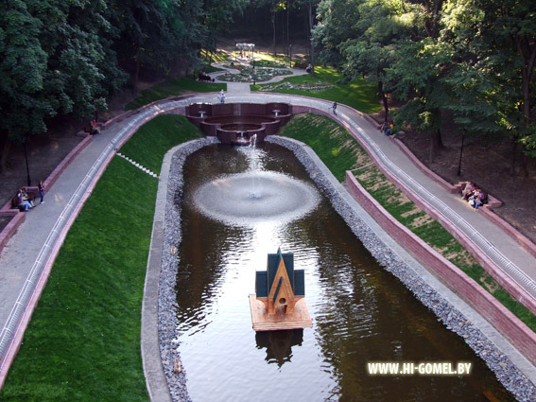
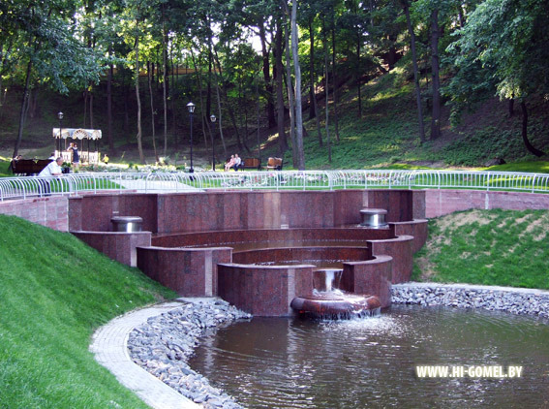
Гомель
Дворец Румянцевых-Паскевичей (Гомель) - памятник архитектуры XVIII—XIX веков, главная достопримечательность Гомеля, в котором войной уничтожено почти все. Дворец является центром дворцово-паркового ансамбля, включающего в себя городской парк, Петропавловский собор, часовню-усыпальницу и др. Возведён в 1777—1796 годах русским полководцем П. А. Румянцевым, которому Гомель был подарен императрицей Екатериной II “для увеселения”.
Культурная столица СНГ 2011 года

Slide 10
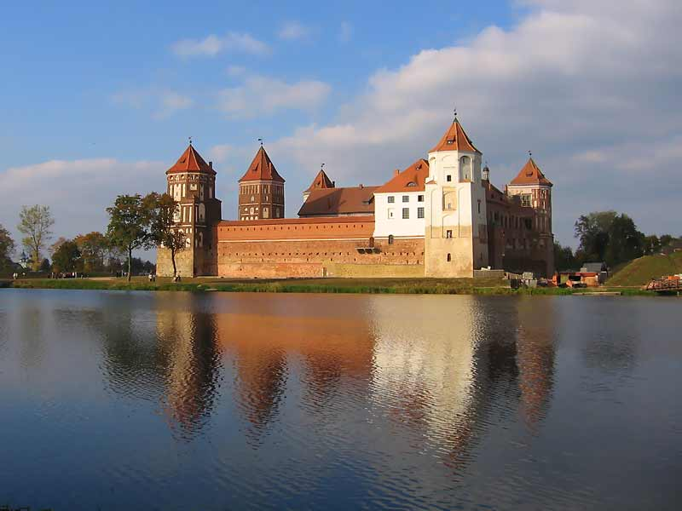
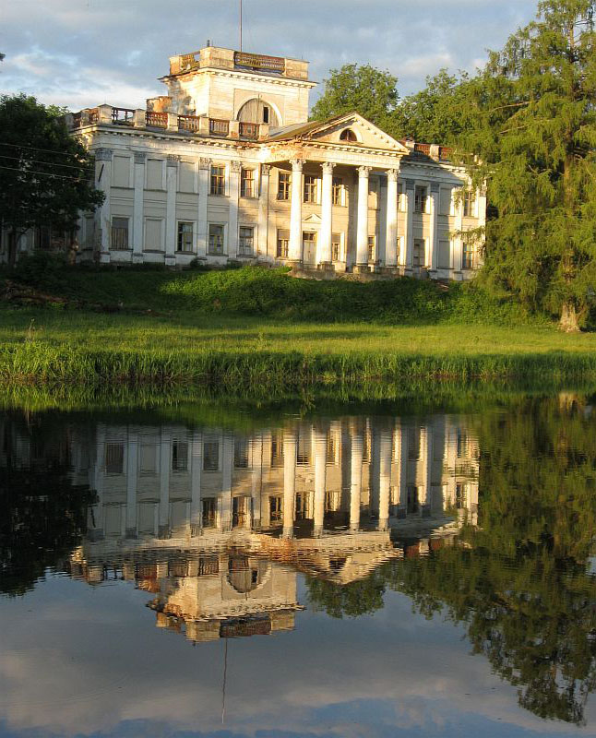
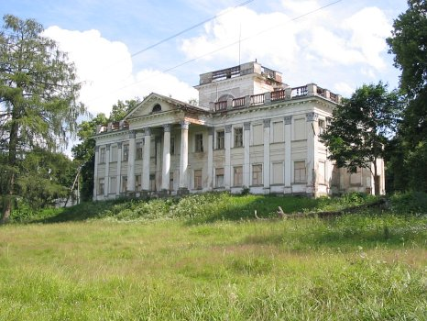
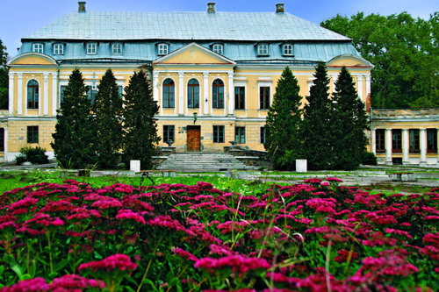
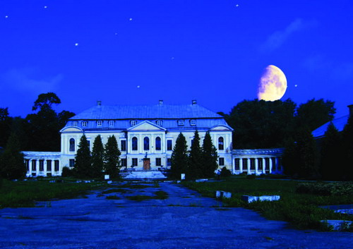
Гродно
Дворец Уместовских (Жемыславль, Ивьевский район, Гродненская область) - копии знаменитого королевского дворца в Лазенках (Польша) — вотчины последнего монарха Речи Посполитой Станислава Августа Понятовского. Время сохранило практически все основные постройки усадьбы, от внутреннего убранства остались лишь фрагменты лепки под потолком и мозаики из плитки на полу.
Дворец Воловичей (Святск, Гродненский район) - построен в 1779 году по проекту итальянского архитектора Джузеппе Сакко. Здание окружали рвы с водой, английский парк с садом, пруды, оранжерея и пасека.
и конечно же...
…Мирский замок

Slide 11
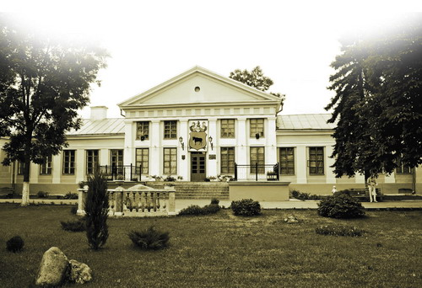
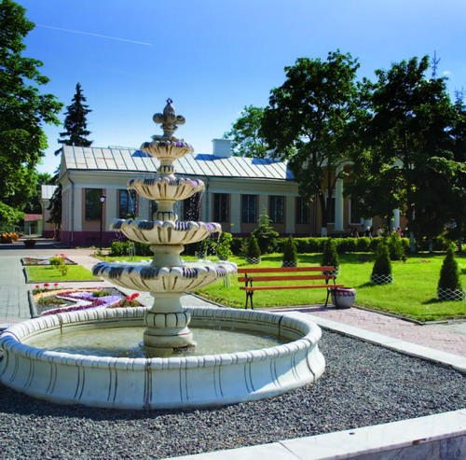
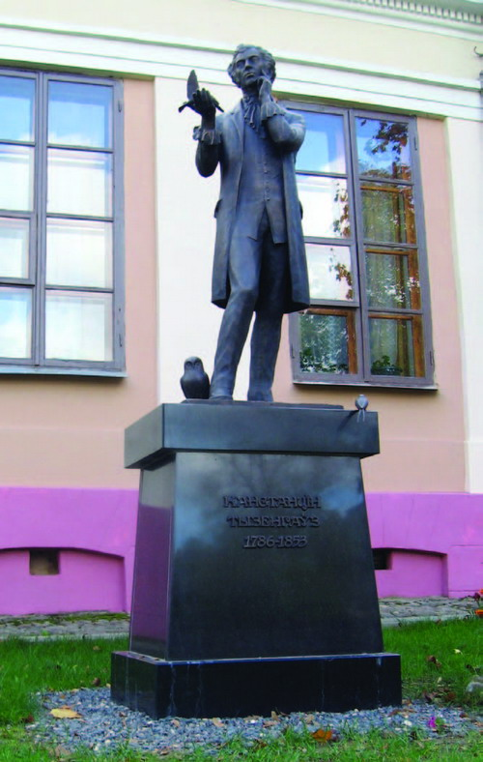
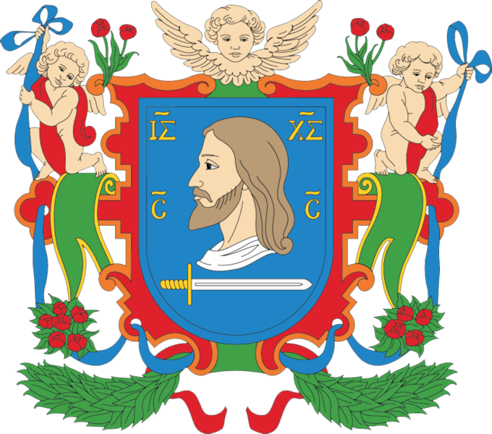
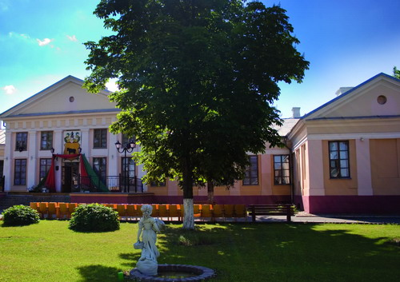
Витебск
В 250 километрах от Витебска на реке Мяделка стоит красивый маленький город Поставы. Долгое время он принадлежал различным родам, из которых самые именитые – Зеновичи, Радзивиллы, Беганские. Однако подлинную славу этому месту, начиная с 1720 года, принес старинный, известный еще с XII столетия, род Тизенгаузов.

Slide 12
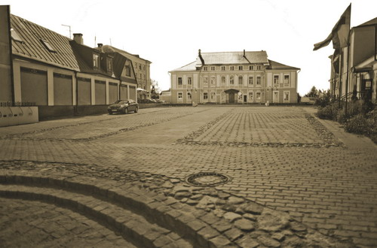
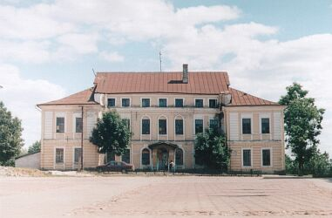
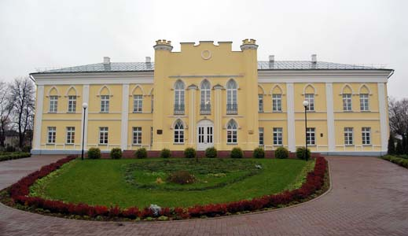
Могилёв
Дворец Потемкина (Кричев, Могилевская область) - дворец был возведен в 1787 году. В нем граф Потемкин принимал Екатерину ІІ. Позже устраивали балы славные представители рода Голынских.
Дворец архиерея Георгия Конисского - построен известным вильнюсским архитектором Яном Глаубицом в 1762 - 1785 гг.

Slide 13
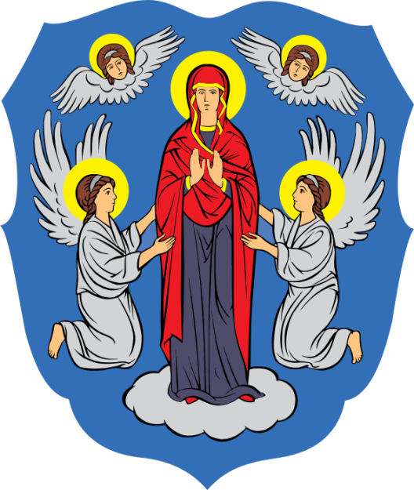
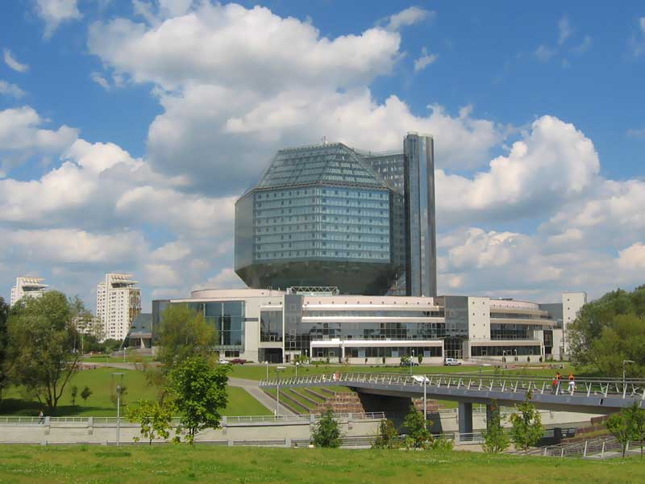
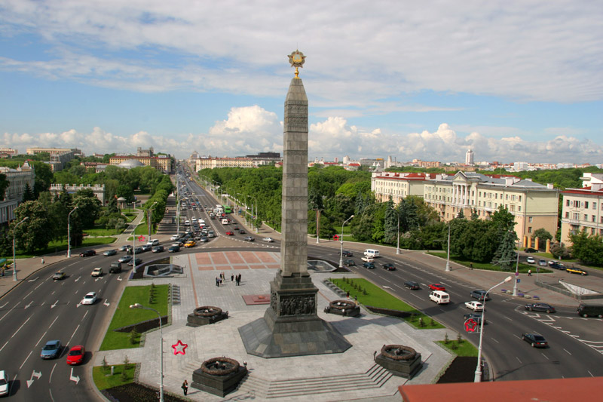
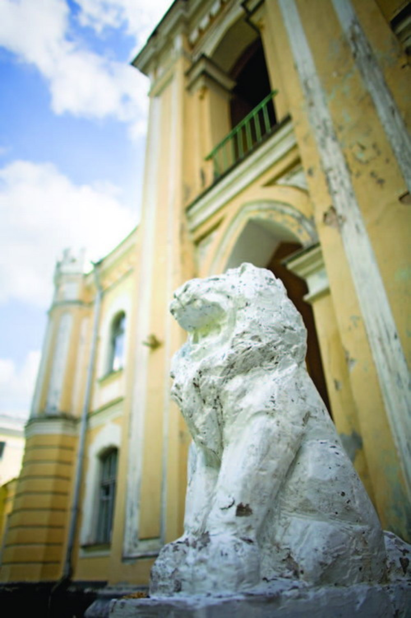
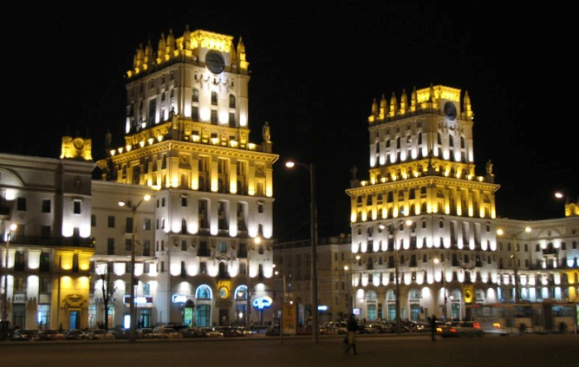
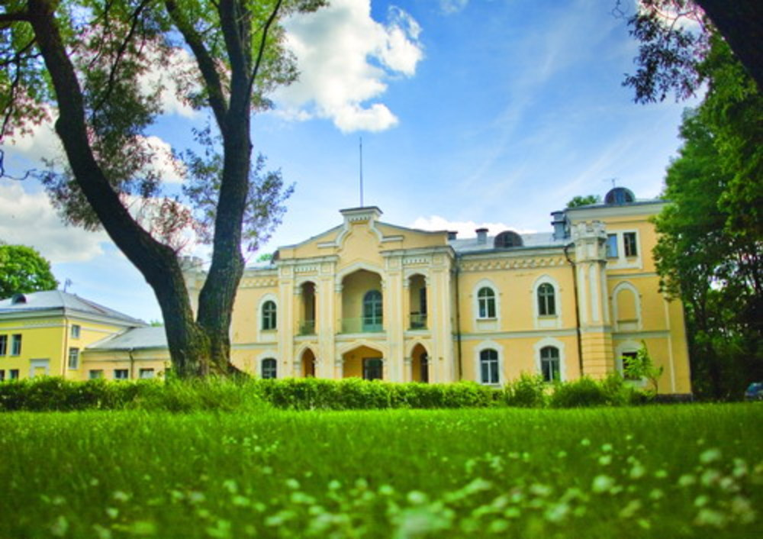
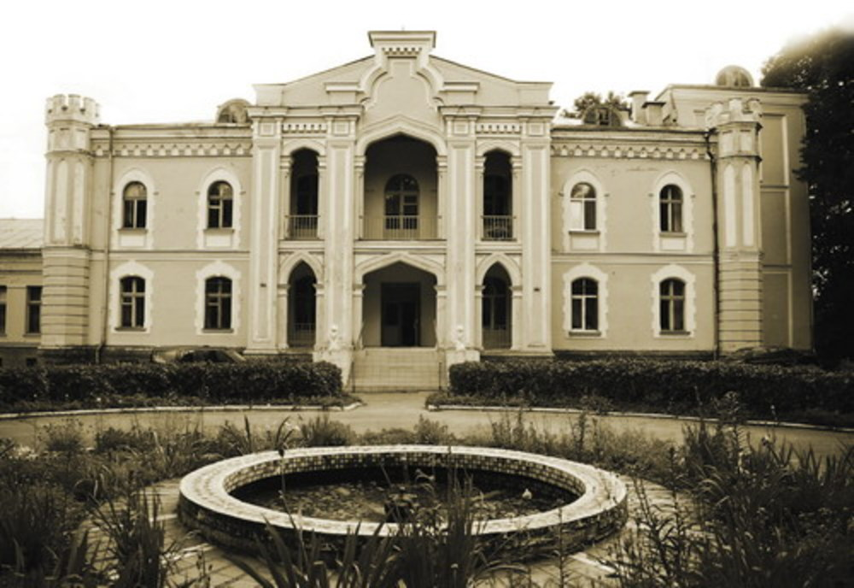
Минск
Прилукская усадьба (Прилуки, Минский район) - усадьба с ее изысканным готическим силуэтом заслуженно считалась одной из наиболее привлекательных на Минщине. Резиденцией рода Чапских она стала в 1872 году и до 1917 года находилась в их собственности.
Минск

